Slide 1


Slide 2
TIẾN VÀO THÁNH CUNG

Slide 3

ĐK. Tiến vào thánh cung tâm tư con nhảy mừng. Dâng Chúa (í a) nhân từ tiếng hát ngợi khen. Muôn lòng chung nhịp vang tiếng chúc vinh suy tôn Ngài muôn đời. Đi lên! Đi lên! Nào muôn ngàn dân nước, chung cám tạ ơn Chúa.

Slide 4
1. Chúa đã làm phép lạ cho tuổi xuân con reo mừng. Tay Chúa mở trao ban, suối dạt dào muôn thánh ân.

Slide 5
ĐK. Tiến vào thánh cung tâm tư con nhảy mừng. Dâng Chúa (í a) nhân từ tiếng hát ngợi khen. Muôn lòng chung nhịp vang tiếng chúc vinh suy tôn Ngài muôn đời. Đi lên! Đi lên! Nào muôn ngàn dân nước, chung cám tạ ơn Chúa.

Slide 6
2. Chính đây tòa Chúa ngự, đây thành đô con nương nhờ. Trong hy vọng tin yêu, chung lòng thành chung lễ dâng.

Slide 7
ĐK. Tiến vào thánh cung tâm tư con nhảy mừng. Dâng Chúa (í a) nhân từ tiếng hát ngợi khen. Muôn lòng chung nhịp vang tiếng chúc vinh suy tôn Ngài muôn đời. Đi lên! Đi lên! Nào muôn ngàn dân nước, chung cám tạ ơn Chúa.

Slide 8
3. Chúa nghe lời khấn nguyện, nghe trần gian đang kêu cầu. Xin muôn thưở an vui, xin ngàn đời luôn thắm tươi.

Slide 9
ĐK. Tiến vào thánh cung tâm tư con nhảy mừng. Dâng Chúa (í a) nhân từ tiếng hát ngợi khen. Muôn lòng chung nhịp vang tiếng chúc vinh suy tôn Ngài muôn đời. Đi lên! Đi lên! Nào muôn ngàn dân nước, chung cám tạ ơn Chúa.

Slide 11
Đáp ca

Slide 12
Lạy Chúa con yêu chuộng luật Chúa bao nhiêu, với Lời Ngài con mến yêu nhiều.

Slide 14
alleluia

Slide 15
Lời Chúa tồn tại mãi đến muôn đời chẳng phai, đó là lời Tin Mừng đã loan báo cho anh em.

Slide 17
BÁNH THƠM RƯỢU NỒNG

Slide 18
1. Nơi nương đồng ngọn lúa trổ bông, nơi non ngàn mọng chín quả thơm, đêm ngày người hằng trông mong, hoa màu trổ sinh tươi tốt.

Slide 19
Với tấm lòng thành kính mến yêu, ước mong từ ruộng đất này, dâng Ngài từng tấm bánh thơm, dâng Ngài từng chén rượu nồng.

Slide 20
ĐK: Xin dâng lên của lễ bánh rượu đơn sơ chân thành, nguyện xin Cha thương thánh hóa, chính là nguồn sống chúng con.

Slide 21
Xin dâng lên cuộc sống thángn ngày hằng luôn phấn đấu, vì hạnh phúc con người vì hạnh phúc của đời sau.

Slide 22
2. Nơi dương trần người đến người đi, trong mỗi người rực sáng tình yêu, thiết tha được một cuộc sống, biết yêu và được yêu mến.

Slide 23
Dâng lên Ngài này những ước mơ của bao người hằng ấp ủ, thấy cuộc đời hết thương đau, ân tình tìm đến trao nhau.

Slide 24
ĐK: Xin dâng lên của lễ bánh rượu đơn sơ chân thành, nguyện xin Cha thương thánh hóa, chính là nguồn sống chúng con.

Slide 25
Xin dâng lên cuộc sống thángn ngày hằng luôn phấn đấu, vì hạnh phúc con người vì hạnh phúc của đời sau.

Slide 26
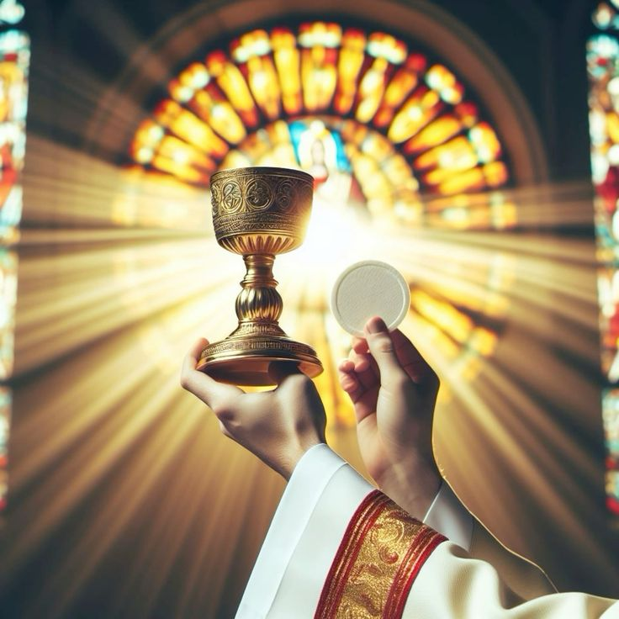

Slide 27
HƯỚNG VỀ CHÚA

Slide 28
ĐK. Chúa ơi hồn con hướng về Chúa Tựa hoa hướng dương thắm mầu. Như nai vàng tìm đến suối trong. Hồn con trông đợi Chúa giữa cơn u sầu.

Slide 29
1. Bơ vơ kiếp sống gian trần, hồn con đêm ngày thao thức. Chúa ơi, hồn con mong về bên Chúa. Tàn héo trong vũng lệ sầu, đời con ê chề muôn nỗi, khát mong nghỉ yên bên Chúa nhân hiền.

Slide 30
ĐK. Chúa ơi hồn con hướng về Chúa Tựa hoa hướng dương thắm mầu. Như nai vàng tìm đến suối trong. Hồn con trông đợi Chúa giữa cơn u sầu.

Slide 31
2. Tim con mang vết thương tình, từ lâu in hình sao sáng, Chúa ơi, hồn con ghi tạc tên Chúa. Ngày tháng mơ ước Thiên Đường, trần gian như lò nung nấu, đến khi nghỉ yên trong Chúa nhân từ.

Slide 32
ĐK. Chúa ơi hồn con hướng về Chúa Tựa hoa hướng dương thắm mầu. Như nai vàng tìm đến suối trong. Hồn con trông đợi Chúa giữa cơn u sầu.

Slide 33
3. Lang thang trong trong chốn lưu đầy, hồn con như đàn nai khát. Chúa ơi, hồn con mong về bên Chúa. Ngày tháng mơ suối diệu huyền, vượt qua muôn đường chai đá. Chúa ơi,hồn con mong Chúa đêm ngày.

Slide 34
ĐK. Chúa ơi hồn con hướng về Chúa Tựa hoa hướng dương thắm mầu. Như nai vàng tìm đến suối trong. Hồn con trông đợi Chúa giữa cơn u sầu.

Slide 36
DỤ NGÔN NƯỚC TRỜI
(BÙI NINH)

Slide 37
1. Ta nên so ví gì đây khi nghĩ về Nước Trời? Như ai lo xới ruộng nương gieo giống hạt trên đất. Ban đêm hay sáng ngày sang dù thức hay ngủ say, dù biết hay không hạt lúa vẫn nẩy mầm mọc lên.

Slide 38
Chính Chúa đứng đó Người làm cho lúa mọc lên. Chúa vẫn đứng đó Người làm cho lúa trổ đòng. Chính Chúa đứng đó Người làm cho lúa bội thu. Chúa vẫn đứng đó thương làm cho lúa đầy kho.

Slide 39
2. Ta nên so ví gì đây khi nghĩ về Nước Trời? Như ai đem giống hạt cây gieo vãi trồng trên đất. Khi đem gieo vãi hạt đây nhỏ nhất muôn loài cây, dù biết hay không hạt cải vẫn nẩy mầm mọc lên.

Slide 40
Chính Chúa đứng đó Người làm cho cải mọc lên. Nắng đến chiếu sáng giục mầm cây lớn lẹ làng. Mỗi sáng hứng gió từng hàng cây lớn thật to. Đến nỗi bóng mát bao đàn chim tới đùa chơi.

Slide 41
3. Ta nên so ví gì đây khi nghĩ về Nước Trời? Như ai kia đã tìm ra kho báu ở trong đất. Ông mau chôn giấu thật sâu về bán gia tài riêng, rồi tới mua ngay khỏi mất đất thửa ruộng giàu thiêng.

Slide 42
Nước Chúa quý giá thì đời ta có là chi. Nước Chúa quý giá thì tình ta có là gì. Hãy đến với Chúa để mà mua Nước Trời mai sau. Hãy đến với Chúa để đời sau sống trường sinh.

Slide 43
4. Ta nên so ví gì đây khi nghĩ về Nước Trời? Như thương gia đó hằng lo đi kiếm ngọc thiêng quý. Ngay khi ông đã tìm ra về bán gia tài riêng, rồi tới mua ngay ngọc quý vì tìm được vận may.

Slide 44
Nước Chúa quý giá thì đời ta có là chi. Nước Chúa quý giá thì tình ta có là gì. Hãy đến với Chúa để mà mua Nước Trời mai sau. Hãy đến với Chúa để đời sau sống trường sinh.

Slide 46
MẸ CHÚA VINH QUANG

Slide 47
ĐK. Lạy Mẹ, Mẹ Chúa vinh quang, sáng hơn sao Bắc huy hoàng. Mẹ như muôn hoa trên ngàn. Mẹ chiếu ánh sáng trời tươi, dẫn ai lạc bước trên đời.

Slide 48
ĐK. Đồng tiến Đức Nữ Thiên đàng. Tiếng con ca hát dịu dàng. Dẫu muôn nguy biến trên đường. Tiếng con ca hát không ngừng.

Slide 49
1. Xin giữ xác hồn con vẹn tuyền. Luôn sánh với ngàn hoa tinh tuyết. Hương thơm ngát bay lên triền miên. Mẹ dâng Chúa muôn muôn đời liên.

Slide 50
ĐK. Lạy Mẹ, Mẹ Chúa vinh quang, sáng hơn sao Bắc huy hoàng. Mẹ như muôn hoa trên ngàn. Mẹ chiếu ánh sáng trời tươi, dẫn ai lạc bước trên đời.

Slide 51
ĐK. Đồng tiến Đức Nữ Thiên đàng. Tiếng con ca hát dịu dàng. Dẫu muôn nguy biến trên đường. Tiếng con ca hát không ngừng.

Slide 52
2. Ước tới lúc hồn con nhẹ nhàng. Muốn cất bước về nơi cao sang. Bay cao vút lên cõi trời quang. Không vương vấn chi nơi trần gian.

Slide 53
ĐK. Lạy Mẹ, Mẹ Chúa vinh quang, sáng hơn sao Bắc huy hoàng. Mẹ như muôn hoa trên ngàn. Mẹ chiếu ánh sáng trời tươi, dẫn ai lạc bước trên đời.

Slide 54
ĐK. Đồng tiến Đức Nữ Thiên đàng. Tiếng con ca hát dịu dàng. Dẫu muôn nguy biến trên đường. Tiếng con ca hát không ngừng.

